Slide 1
固定收益证券基础知识
厦门大学金融系 陈蓉
http:// aronge.net

Slide 2
What Makes Treasury Futures Different?
标的资产
国债/利率
市场报价
净价与全价
交割期权
转换因子与最便宜可交割券（CTD券）

Slide 3
几个问题
利率
利率/收益率/回报率/贴现率
即期利率/到期收益率/远期利率/瞬时利率
债券价格与收益率
净价与全价
利率期限结构
静态拟合
隐含信息
久期与凸性

Slide 4
利率

Slide 5
利率比较
5%和6%的利率，哪一个更高？
名义 or 真实？
有风险 or 无风险？
3个月 or 30年？
每年计息一次 or 连续复利？

Slide 6
种种利率
利率/收益率/回报率/贴现率
名义利率与真实利率
无风险利率与有风险利率
不同投资期限的利率
即期利率与远期利率
远期利率并不等于未来真正的即期利率
利率的不同表达方式

Slide 7
利率的不同表达方式
利率的时间单位：年/月/日
计复利的频率
年比例利率（APR）与年有效收益率（AEY）
不同天数计算规则

Slide 8
计复利的频率
普通复利（百分比收益率）
利率r的时间单位和期数N 的时间单位应该相同
已发行债券的剩余期限非计息期的倍数时计算要特别小心
连续复利（对数收益率）

Slide 9
连续复利
优点
计息天数不整齐或是现金流时间间隔不规则
计算多期收益率
符合正态分布假设
取值范围
多期收益率
不存在汇率收益率悖论
缺点
横截面组合收益率≠单个资产收益率加权平均

Slide 10
连续复利与普通复利的转换
普通复利（R_{m}）和连续复利（R_{c}）的转换
特别地，当m=1时

Slide 11
债券价格与利率

Slide 12
债券定价：现金流贴现法
要点1：贴现率的选择
风险匹配
时间匹配
频率匹配
要点2：贴现率的单位与时间的单位匹配

Slide 13
到期收益率
到期收益率（Yield to Maturity， YTM）
代表一笔投资按照价格P买入直至到期的内含收益率
给定时刻，一个债券只对应一个到期收益率，因此债券报价常以到期收益率报出，P与YTM一一对应
YTM与即期利率：是对应即期利率系列的加权平均，往往与最后一个即期利率很接近

Slide 14
YTM or P？
两个三年期债券，价格分别为96元与111元，哪个更具投资价值？
假设1年、2年和3年期即期利率分别为3%、4%和5%，这两个债券票息分别为（每年支付一次）2.5%和8%

Slide 15
到期收益率本质
优点
代表一笔债券投资按当前价格买入所能获得的内含收益率
综合反映债券投资的三种未来现金收益
与债券价格一一对应
缺点
仅是特定条件下的承诺到期收益率
非预期收益率的精确指标
没有违约风险
投资者持有到期
每一期现金流都按照y进行再投资（再投资风险）
对复杂债券预期收益率的衡量精度尤低

Slide 16
到期收益率应用
用于债券报价
用于比较债券的投资价值
严格来看，只要发行者信用等级、债券的剩余期限、本金偿还方式和利息支付这4个条件中有一个条件不同，债券价格内含的到期收益率本质上是不可比的
但如果其他条件都相同，只是利息支付不同，债券价格内含的合理到期收益率应当比较接近
平价债券的到期收益率（par yield）
用于贴现和定价
相应期限、相应风险与相应现金流结构

Slide 17
到期收益率与即期利率
即期利率是零息债的到期收益率
n年期债券的到期收益率可以看作0至n年的即期利率期限结构的某种加权平均，是投资至期末的总年平均收益率。n年期的即期利率可以视为n年期到期收益率的边际利率。
贴现率的选择
即期利率：“相应期限”和“相应风险”
到期收益率：“相应期限”、“相应风险”和“相应的现金流结构”

Slide 18
利率上升，债券价格一定下降吗？
固息债
浮息债
（本金＋下期付息）从下个付息日贴现至今天

Slide 19
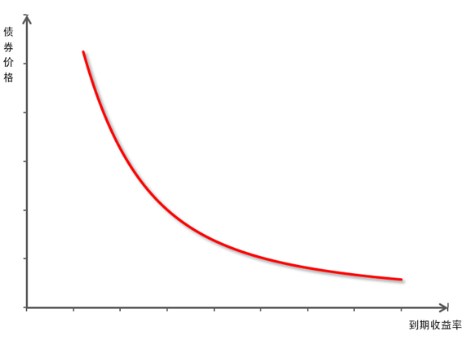
固息债价格特征(I)
固息债价格和到期收益率（YTM）一一对应且反向变动
预期利率上升者做空国债期货
预期利率下跌者做多国债期货
Notes:
国债是一个可定价的资产。
利率都以年利率表示

Slide 20
CTD券的经验法则
如果忽略应计利息，IRR约等于
CF固定以3％计算
如果两个债券的合理YTM应为4％，CF出现高估，高估多者合算
如果两个债券的合理YTM应为2％，CF出现低估，低估少者合算
F为今天(t) 的期货净价，S_{i}为第i个债券今天的现货净价，CF_{i}为第i个债券的转换因子

Slide 21
CTD券的经验法则
经验法则1：两个YTM相同的债券
YTM>3%，久期越大，越可能成为CTD
YTM<3%，久期越小，越可能成为CTD
经验法则2：两个久期相同的债券
YTM较大的债券，更易成为CTD

Slide 22
固息债价格特征（II）
贴现率下降导致的债券价格上升的幅度大于贴现率上升相同基点导致的债券价格下降的幅度
价格－收益率曲线是非线性且凸向原点的

Slide 23
CTD券的变化与国债期货的正凸性
中久期债券
低久期债券
高久期债券
期货价格
YTM

Slide 24
固息债价格特征（III）
平价债券、溢价债券与折价债券
到期时债券价格都将回归面值
仅仅是时间的推移也可能导致债券价格的变动
给定债券，利率的变化和时间的推移可能导致债券价格变化

Slide 25
固息债价格特征(IV)(V)
不同的债券，利率提高降低时，价格变动幅度不同
债券 | 面值 | 息票率 | 期限 | 付息频率
A | 100 | 3% | 5 | 1
B | 100 | 5% | 5 | 1
C | 100 | 3% | 6 | 1
债券 | YTM=4% |  | YTM＝3% | YTM=2%
A | 95.55 | -4.45% | 100.00 | 104.71 | +4.71%
B | 104.45 | -4.31% | 109.16 | 114.14 | +4.56%
C | 94.76 | -5.24% | 100 | 105.60 | +5.60%

Slide 26
净价与全价

Slide 27
净价与全价
债券报价时使用的是净价而非全价
全价＝现金价格＝发票价格
净价＝全价－应计利息
净价避免报价不连续
国债期货理论价格
（CTD券净价＋交易日应计利息）对应的期货价格
减去期货交割日应计利息
除以转换因子（转换因子以净价计算得到）

Slide 28
利率期限结构：信息与拟合

Slide 29
利率的典型特征
名义利率的非负性（非正态分布）
均值回归
利率变动非完全相关
短期利率比长期利率更具波动性
利率波动往往还与利率水平有关

Slide 30
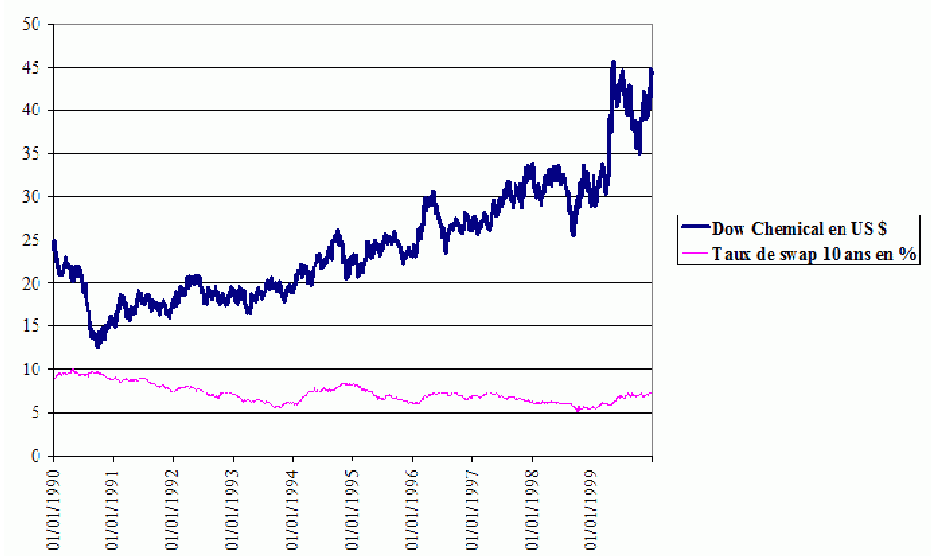
均值回归

Slide 31
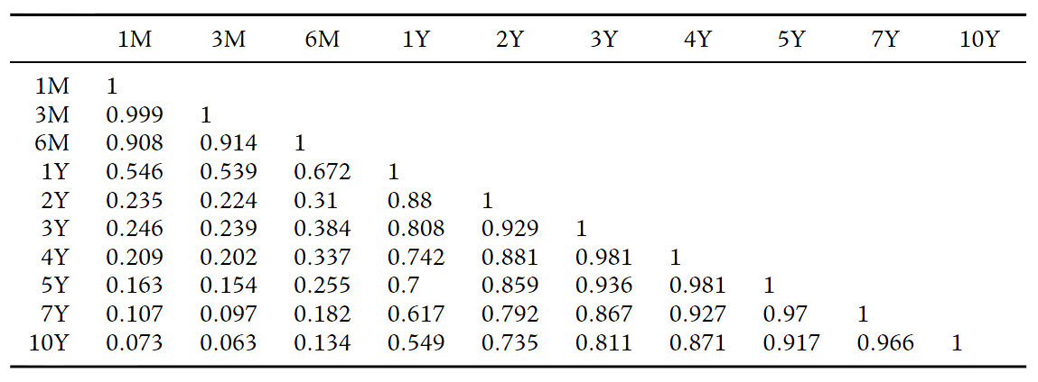
利率变动非完全正相关
法国不同期限利率的相关系数表（1995-2000）

Slide 32
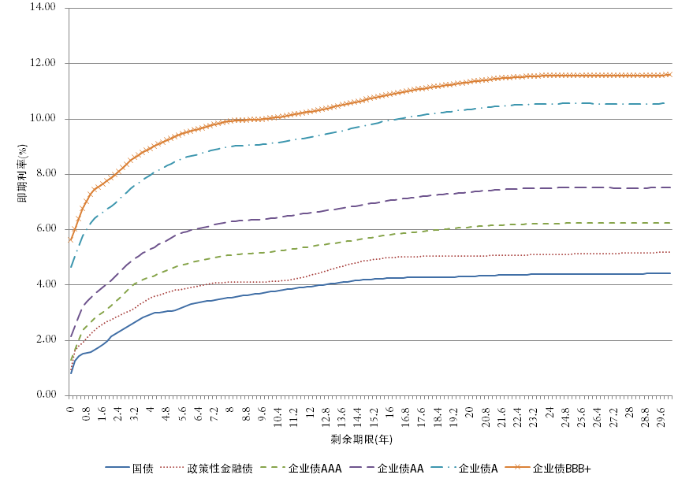
利率期限结构的不同形状：上升

Slide 33
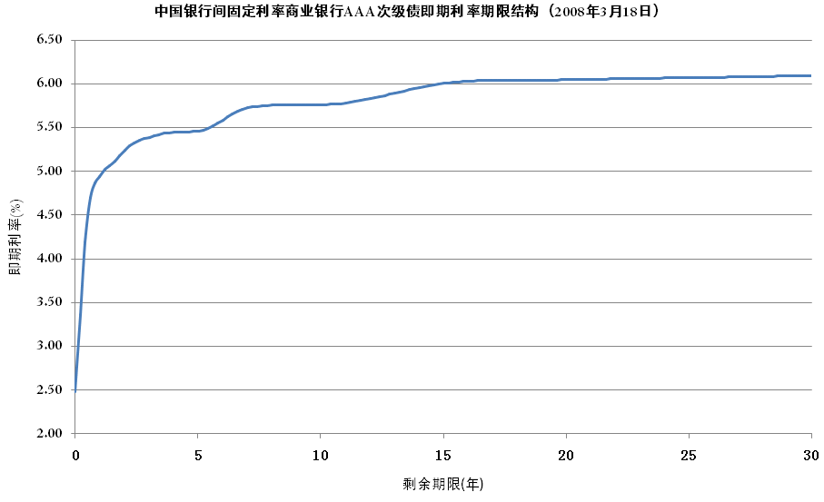
利率期限结构的不同形状：接近水平

Slide 34
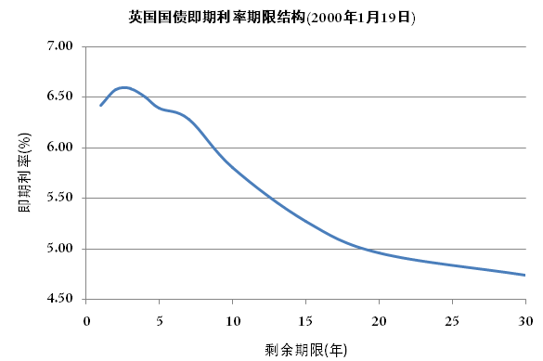
利率期限结构的不同形状：下降

Slide 35
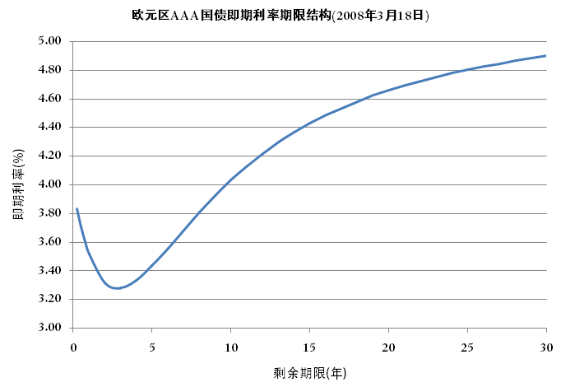
利率期限结构的不同形状：先降后升

Slide 36
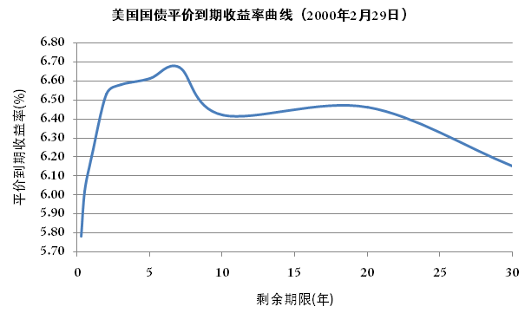
利率期限结构的不同形状：先升后降

Slide 37
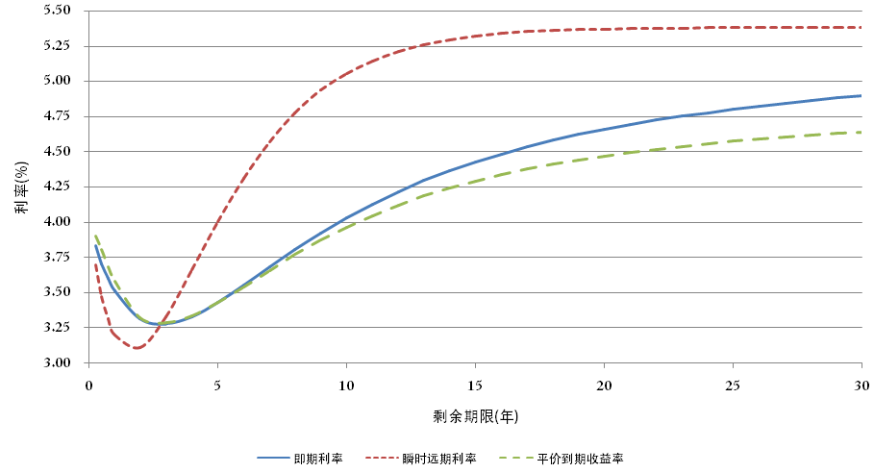
即期利率、平价到期收益率和远期利率

Slide 38
利率期限结构的动态变化

Slide 39
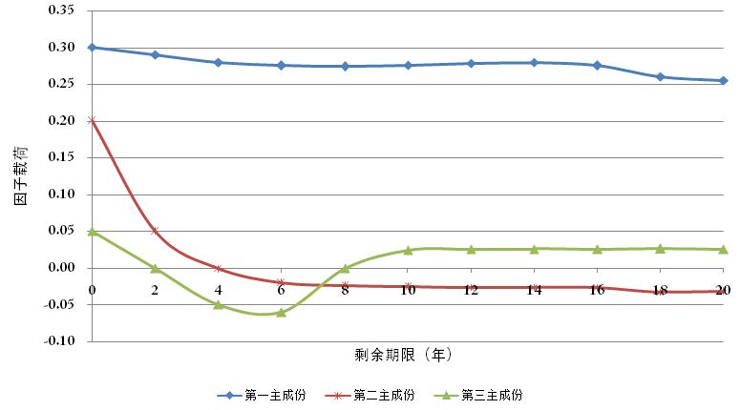
利率期限结构主成分因子载荷

Slide 40
拟合利率期限结构
靴襻法＋Hermit插值法
样条函数法
NSS模型

Slide 41
利率风险管理：久期与凸性

Slide 42
利率风险指标
久期（D）：给定时刻固定收益证券价值变动的百分比对YTM变动的一阶敏感性
货币久期（$D）：YTM变动引起的一阶证券价值变动金额
BPV （ DV01 ）：1个基点的货币久期

Slide 43
久期的理解
数学含义：一阶导
经济含义：由于一阶导捕捉了证券价值对利率敏感性中的主要部分，因此久期和货币久期反映了证券价值利率风险的主要部分。
几何含义：货币久期就是证券价值与YTM曲线上各点的切线斜率

Slide 44
久期的计算
久期计算的核心在于一阶导的计算，取决于证券的定价公式
简单证券：直接求导
复杂证券：有效久期（effective duration）

Slide 45
不含权债券的久期
普通复利形式的不含权债券价格
对应的久期
麦考利久期与修正久期

Slide 46
麦考利久期与修正久期
麦考利久期
经济含义直观，可视为付息期限的一种加权平均，其权重为每次现金流现值占债券价格的比重，权重之和为1。因此，麦考利久期是期限的加权平均，其单位是年，相应地修正久期的单位也是年，这是久期名称的最初来源。
误解
麦考利久期就是久期；久期一定是时间的加权；久期的单位一定是年。
正解
修正久期才是真正的债券久期；久期与期限加权之间并没有必然联系，其单位也并不必然为年

Slide 47
久期的影响因素：固息债
其他条件相同，息票率越高的债券久期越小（惟一的例外是永续债券：其久期和票面利率无关）
其他条件相同，剩余期限越长的债券久期越大
（但随着剩余期限延长，债券久期将收敛于其他条 件相同的永续债券的久期）
其他条件相同，到期收益率低时，债券久期较大

Slide 48
组合的久期
组合的货币久期：等于单资产货币久期的加总
组合的久期：等于单个资产久期的加权平均
注意
以上组合久期的计算方法是一个近似，假设不同期限的到期收益率同时发生平移。

Slide 49
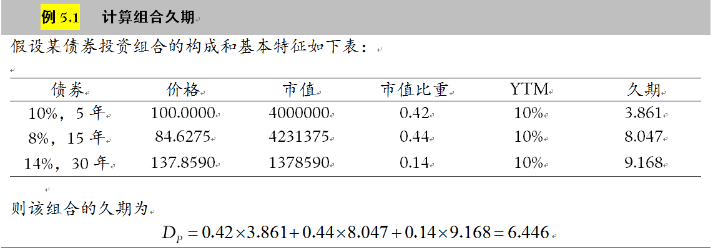

Slide 50
CTD券的经验法则
经验法则1：两个YTM相同的债券
YTM>3%，久期越大，越可能成为CTD
YTM<3%，久期越小，越可能成为CTD
经验法则2：两个久期相同的债券
YTM较大的债券，更易成为CTD

Slide 51
当YTM低于3%时，
低久期债券便宜
当YTM高于3%时，
高久期债券便宜
100
3%
YTM

Slide 52
CTD券的变化
中久期债券
低久期债券
高久期债券
期货价格
YTM

Slide 53
利率风险管理
目标
匹配并对冲原资产的货币久期(BPV)，使对冲组合的货币久期(BPV)达到目标水平，如果降至零，称为“货币久期(BPV)中性”
Note 1
目标并非匹配久期，而是货币久期或BPV
Note 2
严格而言，货币久期的匹配和对冲是瞬时概念
Note 3
久期的不足：假设平移和微小变动

Slide 54
利率套期保值基本原理
基本原理：市场利率波动时
久期(D)：YTM变动1个单位，债券价格涨跌多少百分比
BPV (DV01)：YTM变化1个基点，债券价格涨跌多少元

Slide 55
示例：持有国债组合
国债组合：市场价值10亿，久期12.8
如预期利率上升，应卖出国债期货进行套期保值
久期12.8年意味着利率每上升0.01%，组合价值将涨跌
6月份到期的中期国债期货，报价110，久期6.4，意味着利率每上升0.01%，一份国债期货空头将盈利
因此应该卖出

Slide 56
久期：不完美的利率风险测度
久期假设整条利率曲线发生平行移动，即所有期限的利率变化幅度相等。当利率期限结构非平行变化严重时，久期的可信度将大大下降。
久期仅仅是资产价值对利率的一阶敏感性，无法反映和管理资产价格的全部利率风险，当利率变化较大时这个缺陷尤其显著。

Slide 57
久期缺陷的解决方案
久期不能刻画利率的非平行移动
收益率beta
关键利率久期
主成分久期
久期不能刻画利率的大幅度变化
凸性

Slide 58

本课件以及讲师授课内容为介绍国债期现货相关知识，揭示交易风险等用途。不代表中国金融期货交易所的立场或观点，不作为投资者投资决策的依据。任何依据该内容进行投资所造成的损失，中国金融期货交易所不承担任何责任。

Slide 59
谢 谢！

